Slide 1
Fyziologie živočichů cvičení
2 absence (1 neomluvená, 1 omluvená), jinak nahrazování – domluva s danými vyučujícími
Protokoly dle pokynů vyčujícího
Plášť a přezůvky dle vlastního uvážení
Minimálně 3x krátké testy na konci hodiny
Zápočet – docházka, protokoly, krátká písemka

Slide 2
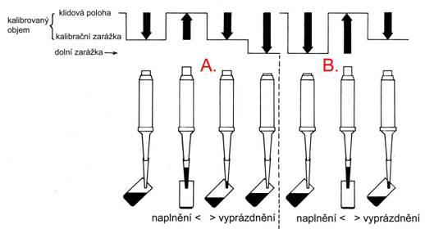
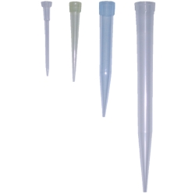
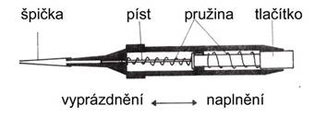
Pipetování
Přesné odměřování objemů tekutin
Rozsah; přesnější v horní polovině rozsahů
Špičky + výměna

